Slide 1
ATMOSFÉRA
Registrační číslo projektu: CZ.1.07/1.1.38/02.0025
Název projektu: Modernizace výuky na ZŠ Slušovice, Fryšták, Kašava a Velehrad
Tento projekt je spolufinancován z Evropského sociálního fondu a státního rozpočtu České republiky.
Autor: Mgr. Zdeňka Krmášková
Škola: Základní škola a Mateřská škola Kašava, příspěvková organizace

Slide 2
Anotace:
Digitální učební materiál je určen pro seznámení s atmosférou
Materiál rozvíjí, podporuje nově získané vědomosti a dovednosti žáků
Je určen pro předmět zeměpis a ročník 6.
Tento materiál vznikl jako doplňující materiál k učebnici: BRYCHTOVÁ, Šárka, Josef BRINKE a Josef HERINK. Planeta Země: Zeměpis pro 6. a 7. ročník základní školy. Praha 1: Fortuna, 2001. ISBN 80-7168-475-9.

Slide 3
Atmosféra
Atmosféra je plynný obal Země.
Atmosféra se spolu s pevnou Zemí otáčí kolem zemské osy a obíhá kolem Slunce.
Atmosféra je tvořena vzduchem.

Slide 4
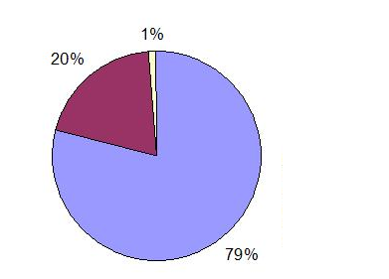
Vzduch tvoří:
vzácné plyny
kyslík
oxid uhličitý
dusík
ozon
vodní pára
.
.

Slide 5
Složení vzduchu
kyslík
Je nutný pro dýchání. Bez kyslíku vydrží člověk naživu jen několik minut.
dusík
Dusíku je v atmosféře nejvíc.
oxid uhličitý
Je důležitý pro zelené rostliny. Ty jej přijímají a potom uvolňují kyslík.
.
ozon
Je plyn, který ve vyšších vrstvách atmosféry pohlcuje nebezpečné ultrafialové záření.Ve velkých dávkách je životu škodlivý.
vodní pára
Je voda v plynném stavu.
vzácné plyny

Slide 6
Meteorologie
Je věda, která se zabývá
Pedosférou
Spodní částí atmosféry
Hydrosférou
Počasí
Je okamžitý stav atmosféry do výšky 15 km od zemského povrchu.
Počasí charakterizuje:
Sluneční záření
Teplota vzduchu
Vlhkost vzduchu
Srážky
Tlak vzduchu
Vítr
Teplota půdy
Oblačnost

Slide 7
Sluneční záření
Je hlavním zdrojem tepla pro naši planetu. Množství dopadajícího slunečního záření ovlivňuje zejména teplotu vzduchu.
Teplota
Měříme ji teploměrem a uvádíme ve stupních Celsia (°C). Při 0°C led taje a voda mrzne.
Vlhkost vzduchu
Závisí na množství vodní páry ve vzduchu.
Oblačnost
Je meteorologický prvek, který popisuje zakrytí oblohy oblaky.Vodní pára se ve vzduchu sráží a vznikají oblaka. Někdy je celá obloha pokryta mraky, je zataženo. Jindy je jasno ( obloha je bez mraků) nebo oblačno ( obloha je částečně zakryta mraky).

Slide 8
Srážky
Vznikají v oblacích. Kapičky vody v oblaku rostou. Jsou stále těžší a nemohou se udržet ve vzduchu. Padají na zem - prší.
Pokud padají na zem v podobě ledových krystalků - sněží nebo padají kroupy.
Tlak vzduchu
I když nám vzduch připadá lehký, má určitou hmotnost. Protože je atmosféra velmi mocným obalem Země, tlačí na zemský povrch dost velkým tlakem. Vzduch proudí z místa s vyšším tlakem vzduchu do místa, kde je tlak nižší.
Vítr
Je proudící vzduch. Určujeme u něj směr ( odkud vítr vane) a rychlost ( kolik km urazí za hodinu).

Slide 9
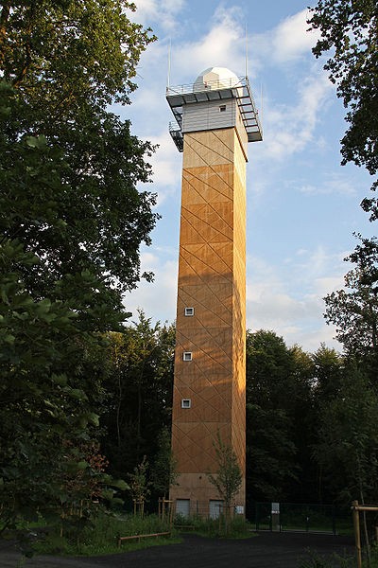
Předpověď počasí
Počasím se zabývají meteorologové. Měřením v meteorologických stanicích získávají údaje, které zakreslují do mapy. Podle údajů v mapě lze předpovědět, jak se bude počasí vyvíjet.
Pro určení počasí je důležité znát hlavně teplotu a tlak vzduchu, množství srážek,
rychlost a směr větru.
Zjednodušenou meteorologickou (synoptickou) mapu je možno vidět každý den na televizní obrazovce.

Slide 10
Podnebí
Počasí se s určitou pravidelností v daném místě opakuje. Vezmeme- li v úvahu všechny stavy počasí v daném místě za delší časové období, hovoříme o
podnebí.
Podnebí
je průměrný stav ovzduší v určitém místě, stanovený
z dlouhodobého sledování počasí.
Podnebí určitého místa je dáno především jeho zeměpisnou polohou.
V poslední době podnebí svou činností ovlivňuje i člověk.

Slide 11
Počasí během roku
Jaro
Začíná koncem března. Po zimě se začíná oteplovat, příroda se probouzí. Dny jsou delší a teplejší. Na stromech se objevují pupeny, rostliny začínají růst. Ptáci přilétají z teplých krajin.
Léto
Začíná koncem června. Jde o nejteplejší období roku. Dny jsou dlouhé a pozdě se stmívá. Rostliny kvetou, dozrává ovoce a obilí.
Podzim
Rostliny odkvétají a ze stromů opadává listí. Na stromech je hodně ovoce. Obilí je sklizeno a pole jsou zoraná. Některá zvířata si připravují zásoby potravin na zimu. Stěhovavá zvířata odlétají do teplých krajin.
Zima
Začíná v prosinci. Rostliny přestávají růst a stromy jsou bez listů. Některým zvířatům naroste huňatější srst, která je chrání před chladem. Jiná zvířata celou zimu prospí.

Slide 12
Zdroje:
File:Air composition pie chart.JPG. Wikimedia commons [online]. 23.6.2005 [cit. 2013-01-05]. Dostupné z: http://commons.wikimedia.org/wiki/File:Air_composition_pie_chart.JPG
Soubor:Peter Stehlik 2010.08.03 003.jpg. PETER STEHLÍK. Wikipedie [online]. 2010, 5.8.2010 [cit. 2013-01-05]. Dostupné z: http://cs.wikipedia.org/wiki/Soubor:Peter_Stehlik_2010.08.03_003.jpg

